Slide 1


Centro Universitário SENAC
Bacharelado em Sistemas de Informação
Turma: Aº BSI
MercApp
Equipe: B
Discente: Beatriz Dias Lopes
Discente: Yan Ferreira Damascena
Orientador: Prof. Me. Ozias G. Santos
Disciplina: Projeto Integrador com ênfase em Qualidade de Software

Slide 2
Sumário da Apresentação
1. Apresentação geral
2. Justificativa e objetivo do Projeto
3. Visão geral do Projeto (Diagrama de Casos de Uso)
4. Requisitos do Sistema (Principais)
5. Planejamento dos Testes (Unitário, Integração e End to End)
6. Modelagem dos Testes (Execução)
7. Tempos gastos por tipo de teste (Resultados)
8. Cobertura dos Testes (Resultados)
9. Vídeo funcional dos Testes realizados

Slide 3


Equipe
Beatriz
Yan

Slide 4
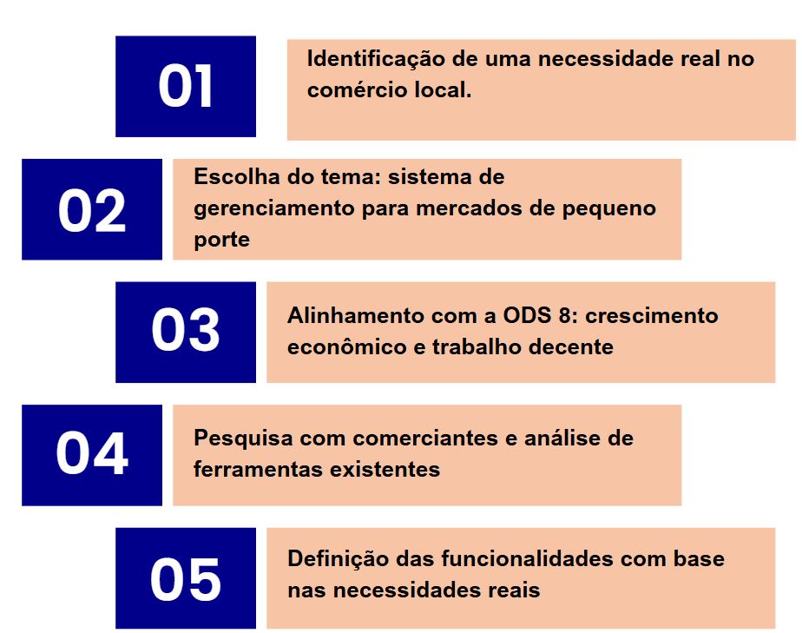
1. Apresentação geral

Slide 5
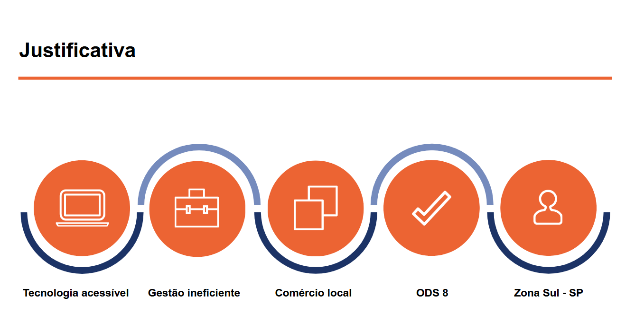
2. Justificativa e objetivos do Projeto

Slide 6
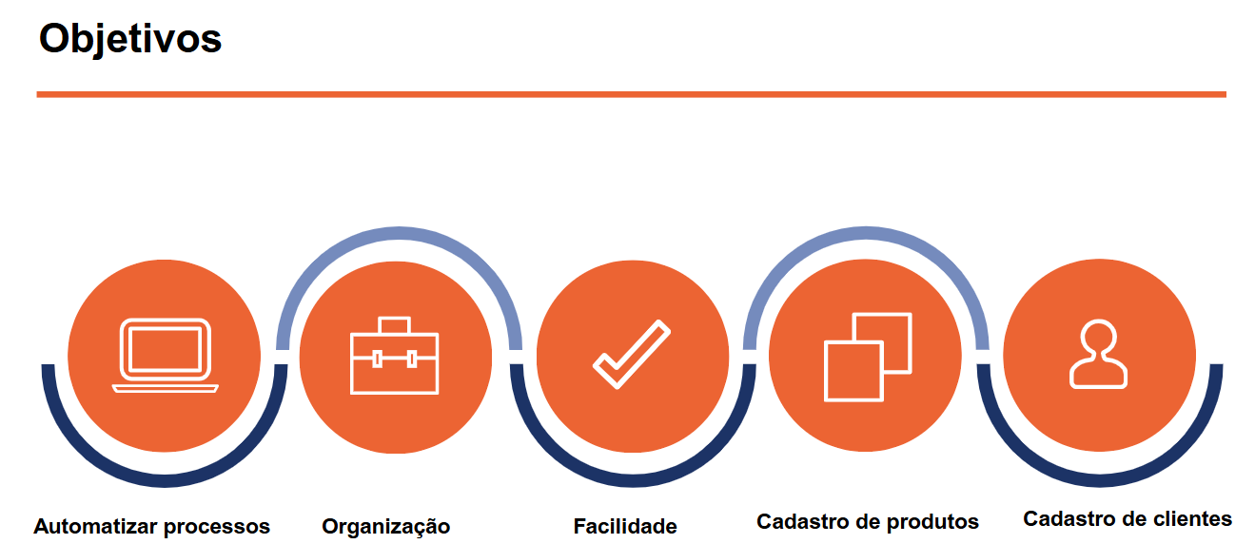
2. Justificativa e objetivos do Projeto

Slide 7
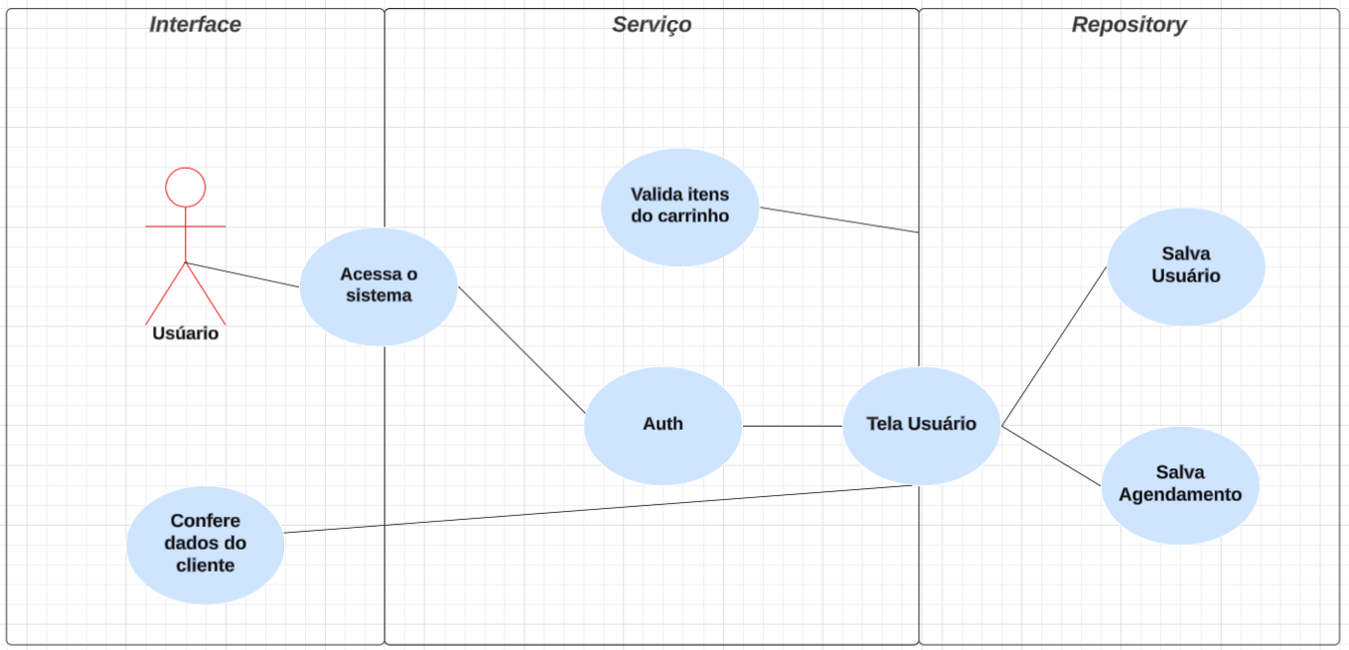
3. Visão Geral do Projeto

Slide 8
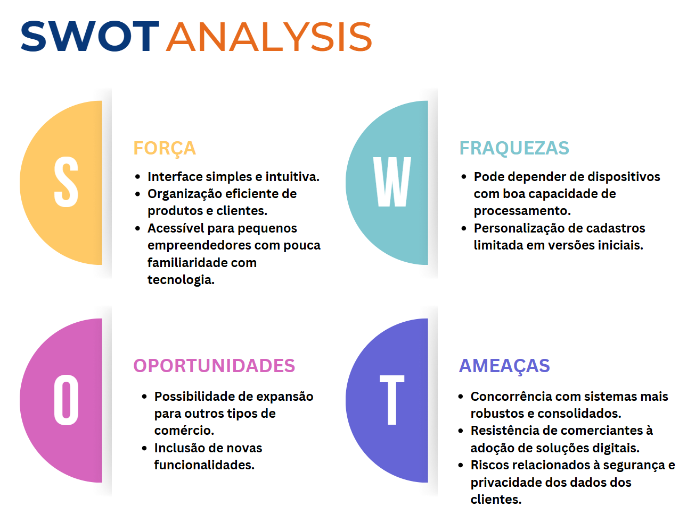
4. Requisitos do Sistema (Principais)

Slide 9
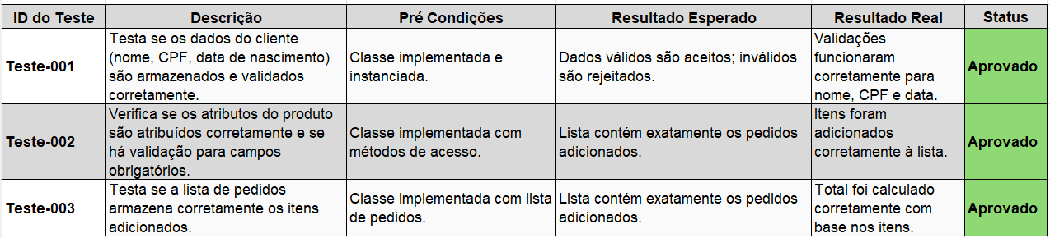
5. Planejamento dos Testes (Unitário, Integração,End To End))
Ambiente de Teste: Java, JUnit 5, IntelliJ IDEA, Maven e AssertJ / Assertions do Junit.
Ferramentas Utilizadas: Git, JUnit, Mockito, JaCoCo, Github Actions e SonarCloud.

Slide 10
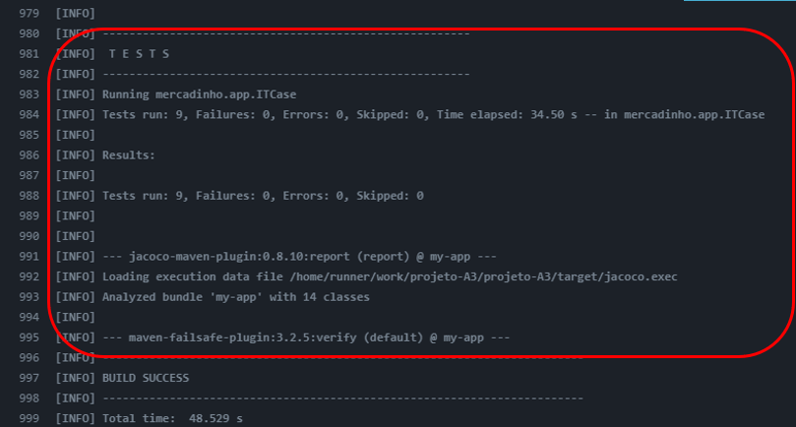
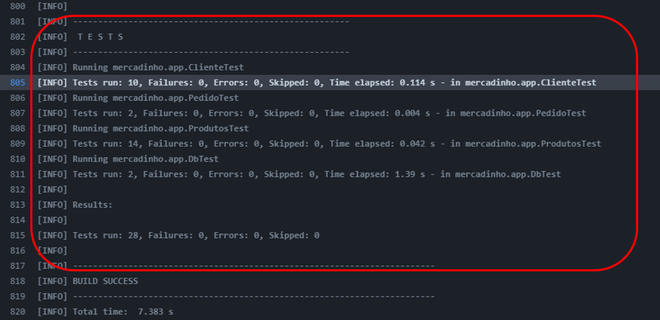
6. Modelagem dos Testes (Execução)

Slide 11
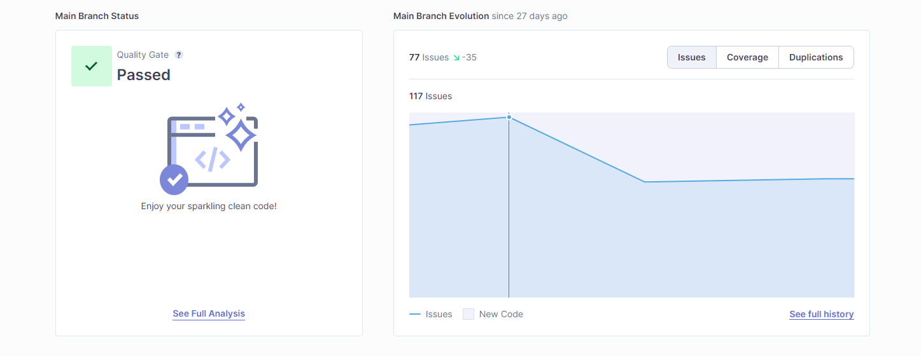
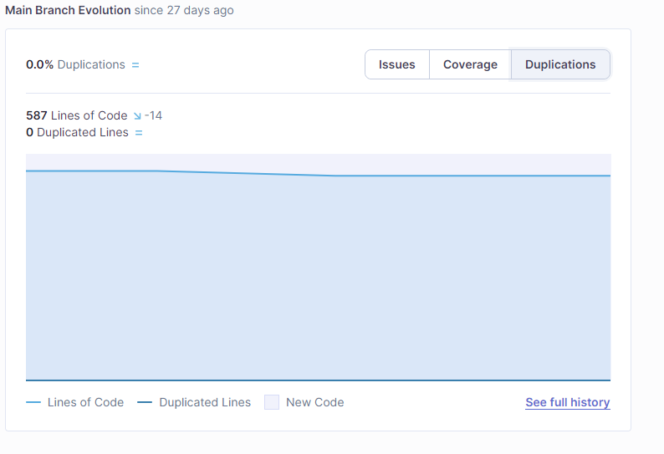
6. Tempos gastos nos Testes (Resultados)
Resultados:
1- Aprovado no quality gate;
2- Número atual de issue reduzido de 177 (máx) para 77 (atual);
3- Sem duplicação de linha de código;
4- Quantidade de linhas de código do projeto reduzida de 601 para 587 – mantendo qualidade.
Históricos de análise de qualidade de código.

Slide 12
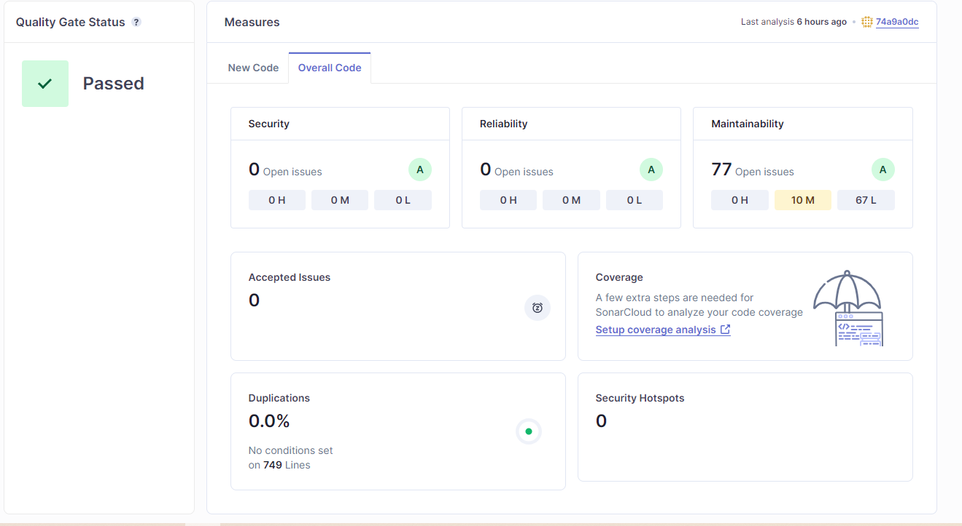
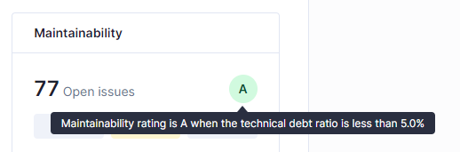
6. Tempos gastos nos Testes (Resultados)
Continuação dos resultados:
1. Zero problemas de security hotspot, inclusive para dependências;
2. Zero problemas tolerados por iniciativa dos usuários;
3. Nota “A” em segurança, sem problemas relatados;
4. Nota “A” em confiabilidade, sem problemas relatados;
5. Nota “A” em manutenibilidade, sem problemas graves relatados, com apenas dez tickets de critério médio e 67 de critério baixo - débito técnico abaixo de 5% do código analisado;

Slide 13
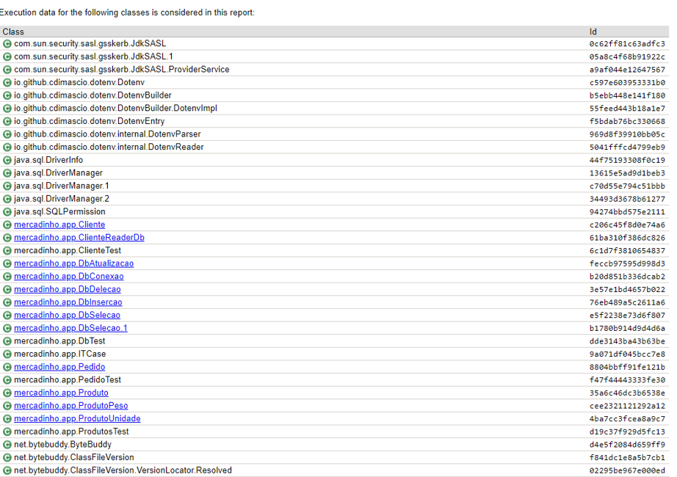
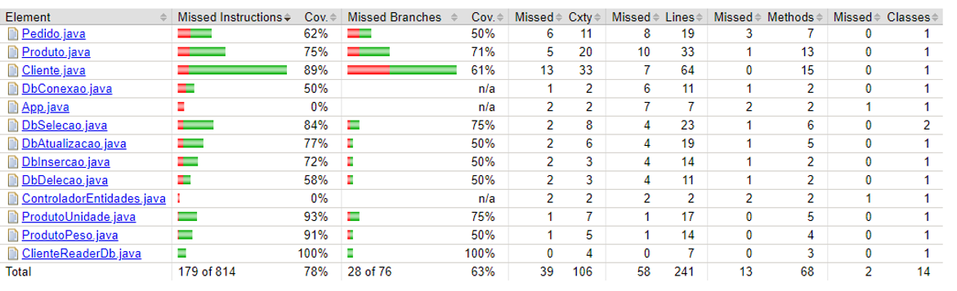
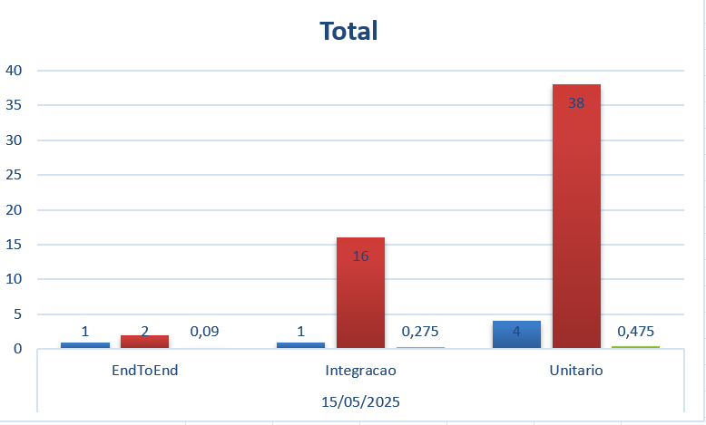
6. Cobertura dos Testes (Resultados)
Relatório de testes utilizando Jacoco (relatório de 02/04/2025)
Cobertura de gerais instruções: 78%
Cobertura de ramificações do código: 63%
Descrição detalhada da sessão de testes realizada pelo Jacoco, com identificação das classes e arquivos fonte testados

Slide 14
7. Vídeo funcional da Aplicação

